Slide 1
ODD9 : Sensibilisation, Enseignement et Mise en œuvre dans les territoires.
Le cas du projet centre de formation aux métiers innovants, écologiques et de développement durable et solidaire (centre MIECO-DDS)
Former à la construction d’un habitat écologique durable pour une vie autonome et saine
Nom du pilote : Albert Etienne TEMKENG
PhD Sciences de l’éducation et de la formation

Slide 2
AXES D’ACTION PRIORITAIRES
-
3. Sensibilisation et renforcement des capacités
4. Formation et autonomisation des jeunes et rattrapage des décrochages scolaires
5. Accélération de l’action au niveau local

Slide 3
Contexte
- La cherté du matériel de construction,
- Les conditions difficiles et parfois impossible d’accès à la propriété foncière et domaniale difficile.
- impact négatif de la qualité des habitats des populations’
- fragilisation de l’existence et de la vie quotidienne des populations,
- exposition aux dangers, intempéries et maladies diverses.
- dépendance des populations et partant incapacité à s’autonomiser sur les plans réflexif et matériel.
- capacitation des populations à se donner une réflexion critique et une organisation autonomes pour se donner les moyens de se bâtir des habitats écologiques durables à un coût abordable et en vue d’une vie autonome, saine et épanouie. Promouvoir un habitat qui tienne compte de l’anthropocène durable
- Lieu : La région de l’Ouest-Cameroun

Slide 4
Type de projet
Formation des jeunes et adultes,
Renforcement des capacités des jeunes et adultes dans la construction et la promotion d’un habitat durable et d’un environnement écologique, économique et durable en vue de les stabiliser pour réduire le taux de décrochage scolaire, de chômage et d’émigration clandestine.

Slide 5
Objectif général du projet
Promouvoir un habitat écologique, économique et durable en formant les jeunes et autres adultes à la fabrication mécanique et à la pose des briques stabilisées ou cuites, à la production de l’énergie renouvelable, à l’assainissement de l’eau et de l’environnement, à la fabrication du charbon écologique, à la protection de l’environnement par le reboisement.
Combattre le décrochage scolaire, réduire le chômage et l’émigration clandestine en mettant à la disposition des populations de la région de l’ouest en particulier et du Cameroun en général, un habitat écologique abordable sur le plan économique, décent et durable.

Slide 6
Points forts du projet
- Disponibilité de l’Expertise technique,
- Disponibilité des matières premières,
- Contexte adapté avec matériel de construction assez cher en ce qui concerne principalement le sable, le fer, le ciment et le bois.
Proposition aux populations des possibilités de construction avec les matériaux locaux améliorés ou avec des quantités réduites de ce matériel cher pour un habitat décent, écologique, économique et durable avec énergie renouvelable et eau potable. Un habitat qui protège l’environnement avec une technologie peut être vulgarisé à un coût abordable dans un contexte d’agriculture et d’élevage écologiques.
Le caractère essentiel du transfert de technologies diverses pouvant s’opérer dans le renforcement de capacités et compétences dans le contexte particulier de la société des savoirs.

Slide 7
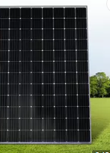
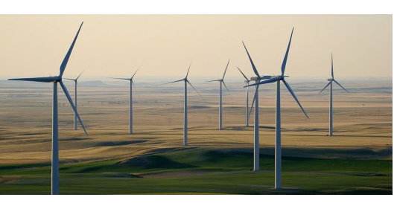
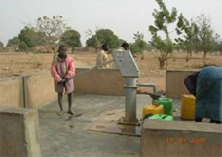
Briques plaque solaire
Energie éolienne Puits et forages

Slide 8
Localisation Le projet sera installé sur un terrain de 5500 m2 à la sortie de la ville de Dschang (Ville qui héberge le centre climatique) dans la région de l’Ouest du Cameroun, sur l’axe Santchou-Dschang, à côté de la station BOCOM
La (les) communauté(s) cible (s) impliquée(s)
Les populations du département de la Menoua, ensuite celles de la Région de l’Ouest, et enfin celles du Cameroun. Les couches pauvres et moyennes sont les premières cibles

Slide 9
La Pertinence du projet
Agenda ODD2030 les ODD : une priorité mondiale priorité est récupérée par le gouvernement qui en a fait un de ses chevaux de bataille pour promouvoir la généralisation des comportements écologiques, l’utilisation des matériaux locaux ou de récupération, l’utilisation de l’énergie renouvelable et l’utilisation des objets et matériels biodégradables. - la promotion des matériaux locaux occupe une place de choix dans les projets étatiques en vue de la réduction des coûts de construction, du coût de l’énergie par l’utilisation de l’énergie solaire et du charbon écologique, la réduction du coût de l’eau à travers l’aménagement des puits et forages, et la protection de l’environnement par le reboisement et l’occupation des jeunes. - Le niveau critique du chômage des jeunes, - les ministères en charge de l’éducation, de la jeunesse et de l’emploi ont pour souci primordial de réduire le chômage par la création d’emplois décents, le désœuvrement étant la cause principale de l’émigration clandestine, de la délinquance et de la criminalité.

Slide 10
ODD VISE: ODD 9
Bâtir une infrastructure résiliente, promouvoir une industrialisation durable qui profite à tous et encourager l’innovation.

Slide 11
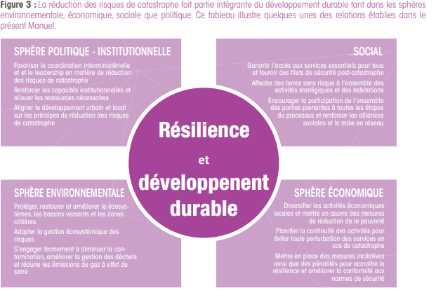
La mise en œuvre de l’ODD9 pour la réduction des risques de catastrophes Rendre les villes plus résilientes Manuel à l’usage des dirigeants des gouvernements locaux, UNESCO, Une contribution à la Campagne mondiale 2010-2015, Ma ville se prepare

Slide 12
Relation forte
ODD6 : Garantir l’accès de tous à l’eau et à l’assainissement et assurer une gestion durable des ressources en eau
ODD7 : Garantir l’accès de tous à des services énergétiques fiables, durables et modernes, à un coût abordable
ODD4 : Assurer l’accès de tous à une éducation de qualité, sur un pied d’égalité, et promouvoir les possibilités d’apprentissage tout au long de la vie
ODD2 : Éliminer la faim, assurer la sécurité alimentaire, améliorer la nutrition et promouvoir l’agriculture durable,
ODD3 : Permettre à tous de vivre en bonne santé et promouvoir le bien-être de tous à tout âge

Slide 13
Relation moins forte
ODD1 : Eliminer l’extrême pauvreté et la faim.
ODD5 : Parvenir à l’égalité des sexes et autonomiser toutes les femmes et les filles
ODD8 : Promouvoir une croissance économique soutenue, partagée et durable, le plein emploi productif et un travail décent pour tous
OO15 : Préserver et restaurer les écosystèmes terrestres (terrestres, marins, forêts, désertification, dégradation des sols)… et mettre fin à l’appauvrissement de la biodiversité
ODD16 : Promouvoir l’avènement de sociétés pacifiques et ouvertes aux fins du développement durable, assurer l’accès de tous à la justice

Slide 14
- Quels attentes par rapport au FECODD
L’appui technique et logistique pour l’installation du projet.
Déjà les premiers tests et essais pourraient permettre de construire les premiers locaux devant abriter la structure elle-même.
L’accompagnement
Construction de partenariats dans le transfert de technologies.
ODD17

Slide 15
- Les résultats escomptés :
- amélioration à moindre cout l’habitat qui est durable,
- réduction le chômage des jeunes,
- réduction les décrochages scolaires,
- combat de l’immigration clandestine,
- amélioration des autres éléments du cadre de vie,
- vulgarisation des formations des métiers innovants de développement durable,
- création des possibilités de formation tout au long de la vie.

